Slide 1
"Политические блоки и союзы"
Добро пожаловать на урок географии в 10 классе. Сегодня мы рассмотрим понятие политических блоков и союзов, а также причины их появления. Вы узнаете о крупнейших политических блоках и союзах в мире, их структуре, организации и функционировании.
Презентация для урока географии в 10 классе по теме: "Политические блоки и союзы«
newUROKI.net
Всё для учителя – всё бесплатно!
newUROKI.net

Slide 2
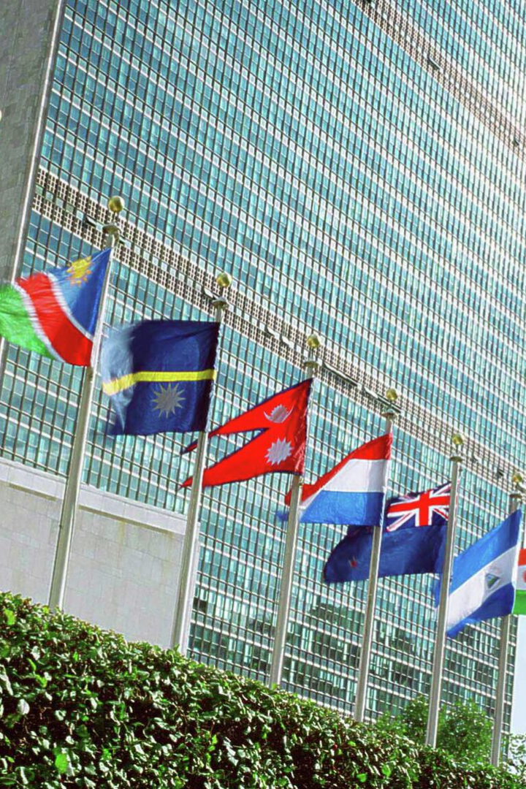
Понятие "политический блок"
1
Определение
2
Цели
Группа государств, образующих единое политическое образование для реализации общих интересов.
Защита национальных интересов, укрепление экономической и военной мощи, расширение сферы влияния.
3
Примеры
4
Причины возникновения
НАТО, СНГ, ШОС, Таможенный союз.
Общая угроза, геополитические интересы, экономические преимущества.
newUROKI.net

Slide 3
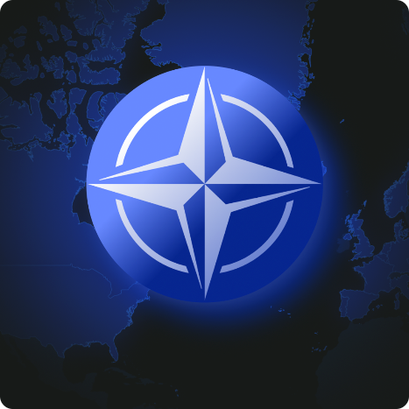
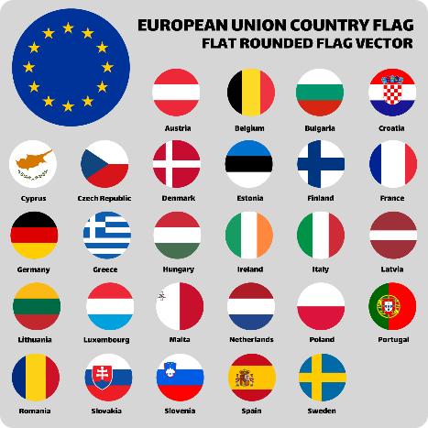
Наиболее крупные политические блоки и союзы в мировой политике
НАТО
ШОС
ЕС
ООН
Защита западных демократий от войны и террористических угроз. Включает 30 стран, в том числе США, Канаду, Германию, Францию и Британию.
Региональный блок, созданный для укрепления безопасности и экономического развития. Включает Китай, Россию, Индию, Пакистан, Беларусь и Казахстан.
Политический и экономический союз 27 европейских стран. Его цели - обеспечение мира, благополучия и процветания в Европе, развитие внутреннего рынка и общей валюты.
Международная организация, созданная после Второй мировой войны для обеспечения мира и безопасности и содействия экономическому, социальному и культурному развитию. Состоит из 193 стран.
newUROKI.net

Slide 4
Структура и организация политических союзов
1
Правила вступления
Кандидаты должны соответствовать определенным критериям, включая политическую стабильность, экономическую мощь и демократические ценности.
Принятие решений
2
Решения принимаются единогласно или большинством голосов членов союза. Часто используется система вето.
3
Функционирование
Политические союзы имеют свою структуру: органы управления, законодательные и исполнительные власти, административная система. Разрабатывают общую внешнюю политику, экономические и социальные программы.
newUROKI.net

Slide 5
Взаимодействие государств в рамках политических союзов
Сотрудничество
Преодоление конфликтов
Обмен информацией и опытом
Мирные переговоры и решение споров
Совместные исследования и проекты
Взаимодействие в области безопасности
Помощь в экономическом развитии и реформах
Поддержка контроля вооружений и предотвращение международных кризисов.
newUROKI.net

Slide 6
Заключение
Польза для экономики
Польза для безопасности
Польза для политики
Блоки и союзы способствуют расширению внешнеторговых и инвестиционных связей, стимулируют рост производства и повышение технологического уровня.
Общие угрозы и проблемы лучше решаются совместными усилиями.
Политические союзы могут способствовать диалогу и сотрудничеству между государствами, а также созданию многополярной мировой системы.
Польза для человечества
Создание политических блоков и союзов способствует повышению качества жизни людей, защите прав и свобод, укреплению демократических ценностей.
newUROKI.net

